Slide 1
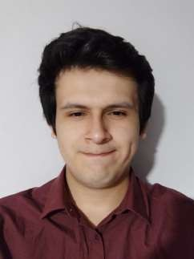
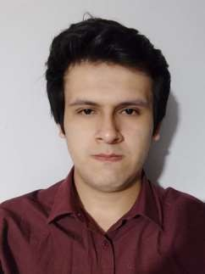

FULL STACK DEVELOPER
E X P E R I E N C I A
STEFANINI - LIMA - PERU
Analista Programador [2021 – 2022]
Generación de servicios web basados en Java con Spring
Generación y análisis de scripts en tablas de
Oracle
Migración de Sql Server a Oracle
Consumo de servicios SSL y generación de certificados en Java
Manejo de integración continua BitBucket,
Jenkins, Sonarqube
Resolución de incidencias
A C E R C A D E M Í
Ingeniero de Sistemas con mas de 2 años de experiencia.
Conocimientos en front-
end(Angular, React, Lit- Element, Ccs3, HTML5) y back- end(Java, Spring, RxJava, Spring WebFlux, nodeJs, python); en aplicaciones para sectores de banca, medicina y sector publico.
Herramientas utilizadas: Java, Spring, APX (Framework Backend de BBVA), git,
Bitbucket, Angular,Lit Element, Cells
(Framework Frontend BBVA), Css3, HTML5,
Docker, Oracle, JPA, JSP, Cucumber, Jboss, Tomcat.
E D U C A C I Ó N
UNIVERSIDAD NACIONAL MAYOR DE SAN
MARCOS
Ingeniero de Sistema e Informatica
2021
L O G R O S
DESARROLLO Y DESPLIEGUE DE APLICATIVOS
ENTRE BBVA Y OPENPAY
El cual permite a los clientes BBVA acceder al canal Netcash Web al Dashboard de Openpay, sin necesidad de hacer un segundo login en la plataforma de Openpay.
C O N T A C T O
(051) 997072900
breinerbca2015@gmail.com
S I T I O W E B
ENTRE BBVA Y EGLOBAL
El cual permite volver al banco bbva un
adquiriente para los comercios y poder afiliar más clientes .
Ir a Portafolio

Slide 2
E X P E R I E N C I A
INTEGRO S.A.C – LIMA - PERU
STEFANINI - LIMA - PERU
Analista Programador [2020]
Generacion de componentes en Angular y servicios para el lado del front
Maquetacion de vistas front y estilos
Mantenimiento de sistemas front-end y mejoras a los estilos de angular Material
Mantenimiento a los servicios front
Ajustes en servicios de back
ENTRE BBVA Y RIMAC
Aplicativos que posibilitan dar de alta
a un Seguro Multirriesgo ,mostrando
el listado de Planes y permitiendo
realizar una cotización.
ENTRE BBVA Y DESPEGAR
El cual permite a un cliente de Despegar
canjear y cancerlar sus
puntos BBVA en soles por pasajes en
aerolíneas.
Herramientas utilizadas: Java 8 (Servicios Rest, microservicios), Oracle, Angular 5,8 (Angular Material, Bootstrap), Tomcat (8,9),
JavaScript, Css3 y HTML.
L O G R O S
SALIDA A PRODUCCION
De los módulos de atención y enfermería
PROYECTO PMTD – LIMA - PERU
Analista Programador Full Stack [2021]
Open TI S.A.C – LIMA - PERU
Participación en el modelamiento relacional de base de datos del negocio
Generación de servicios Rest basados en Java y Spring Boot.
Generación de Authenticacion de usuarios
basado en roles con Spring Security y jwt.
Generación de documentacion de los servicios basado en Swagger
Generación de componentes en Angular y servicios para el lado del front
Coordinaciones de los requisites funcionales
y requerimientos del cliente
Analista Programador Full Stack [2020]
Realización de aplicación angular desde inicio a fin.
Generación de components, módulos y routers en angular
Generación de estilos y maquetación de
vistas html
Consumo de servicios backend en spring
Modificación de servicios en spring
Herramientas utilizadas: Java 8 (Servicios Rest, microservicios), Oracle, Angular 5,8 (Angular Material, Bootstrap), Tomcat (8,9), JavaScript, Css3 y HTML.
L O G R O S
SALIDA A PRODUCCION
Despliegue del backend - frontend
PRESENTACION CON EL CLIENTE
Presentación de la lógica del negocio y funcional del back, front y base de datos.
L O G R O S
SALIDA A PRODUCCION
Salida a producción de los módulos de
atención al cliente y reserve de citas

